Slide 1
Git для пользователей SVN
Панков А. В.

Slide 2
Отличия Git и SVN
Распределенная, а не централизованная
Снапшоты, а не патчи
Практически все операции локальные
Данные добавляются. Удаляются редко.
<number>

Slide 3
Внутренняя структура коммита
Дерево файлов
Метаданные. Набор параметров коммита, например, сообщение, автор, дата и так далее
Идентификатор родительского коммита (или несколько родительских коммитов. Исключение первый коммит без родителя)
SHA1 по этим данным является идентификатором коммита.
<number>

Slide 4
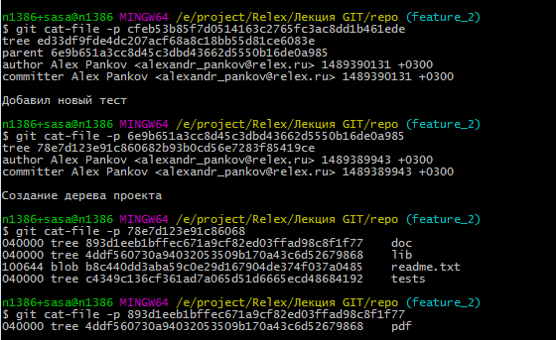
Commit изнутри
<number>

Slide 5
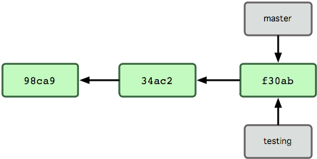
Ветки
Ветка это динамическая ссылка на коммит
HEAD указывает на ветку или коммит на котором сейчас стоит рабочая копия
<number>

Slide 6
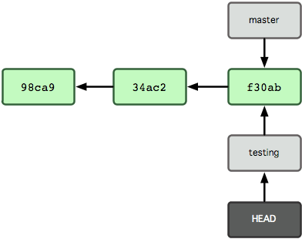

Ветка HEAD
<number>

Slide 7
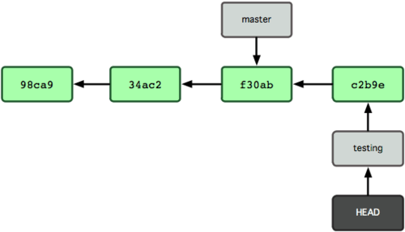
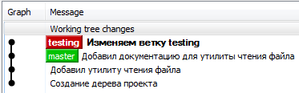
Ветки
<number>

Slide 8
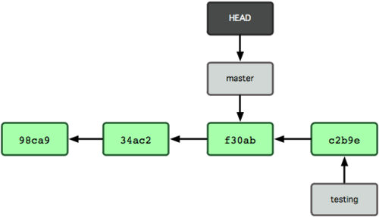
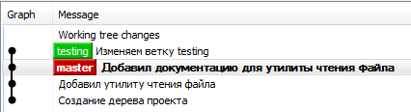
Ветки
<number>

Slide 9
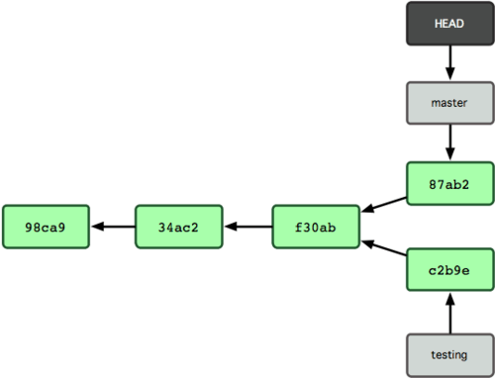
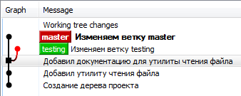
Ветки
<number>

Slide 10
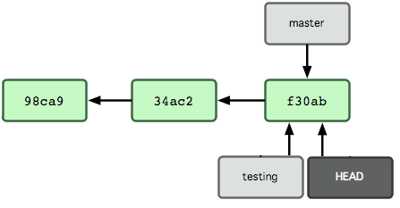
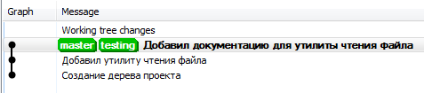
Detached HEAD
<number>

Slide 11
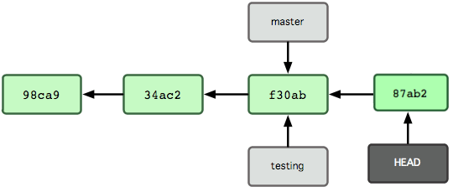
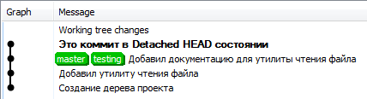
Коммит в Detached HEAD
Коммитить из состояния Detached HEAD опасно. Коммит может затеряться.
<number>

Slide 12
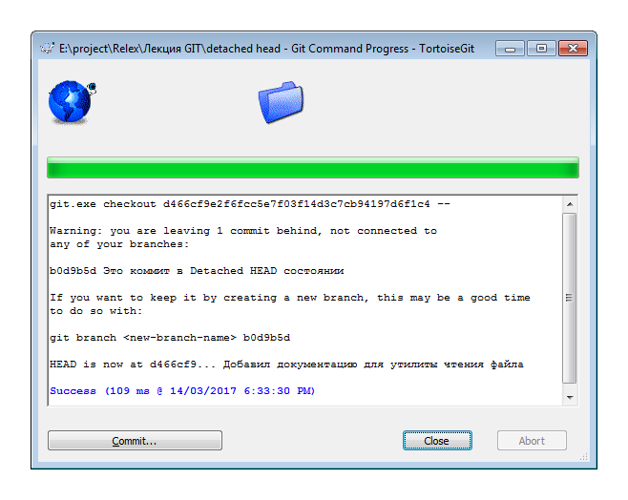
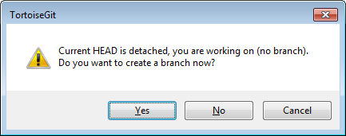
Detached HEAD
Читаем о чем предупреждает Git! Это может предупредить потерю данных.
<number>

Slide 13
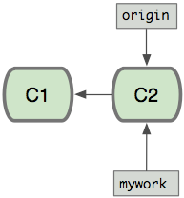
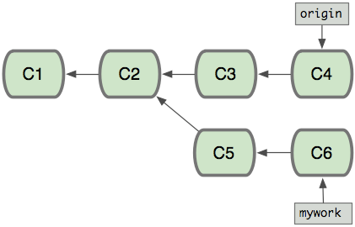
References
<number>

Slide 14
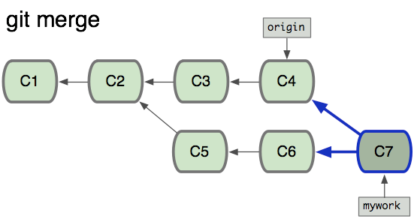
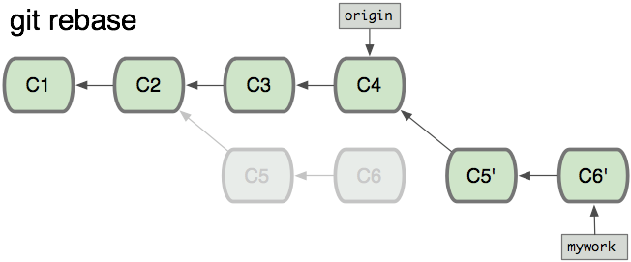
Merge или Rebase
Rebase коммитов которые есть во внешнем репозитории – очень плохо!!!
<number>

Slide 15
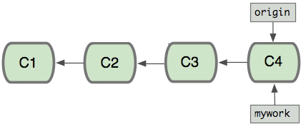
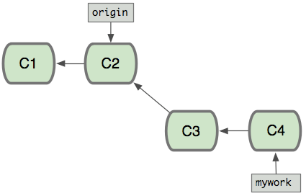
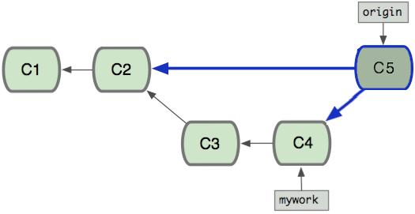
Fast-forward Merge
<number>

Slide 16
Возможности Rebase
Возможности Rebase:
Поменять сообщение любого коммита
Поменять коммиты местами
Объединить несколько коммитов в один
Требования к Rebase:
Рабочая директория без изменений
Не трогать коммиты о которых знают внешние репозитории (рекомендация)
<number>

Slide 17
Работа с внешними репозиториями
Fetch забирает изменения из внешнего репозитория
Абсолютно безопасная операция
Pull. Это Fetch + Merge/Rebase
Перед Pull рекомендуется сохранить все изменения. Можно потерять изменения в случае отката Merge/Rebase
Push отправляет изменения локальной ветки (или нескольких) во внешний репозиторий
До момента Push все изменения локальны. Практически все можно откатить.
Нельзя запушить коммиты, если текущий верхний коммит ветки на внешнем сервере не является коммитом из истории локальной ветки (локальная версия устарела)
<number>

Slide 18
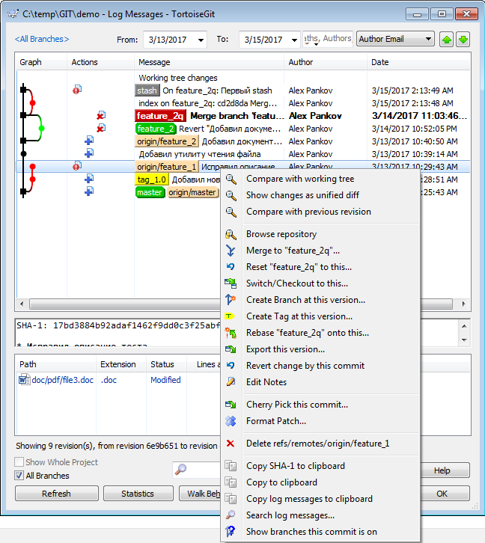
Основное окно TortoiseGit
<number>

Slide 19
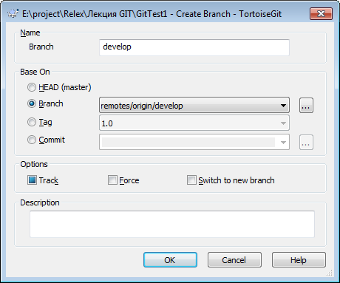
Окно создания ветки в TortoiseGit
<number>

Slide 20
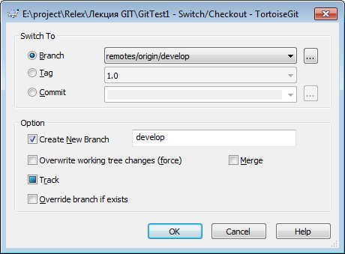
Окно переключения на ветку/комит в TortoiseGit
<number>

Slide 21
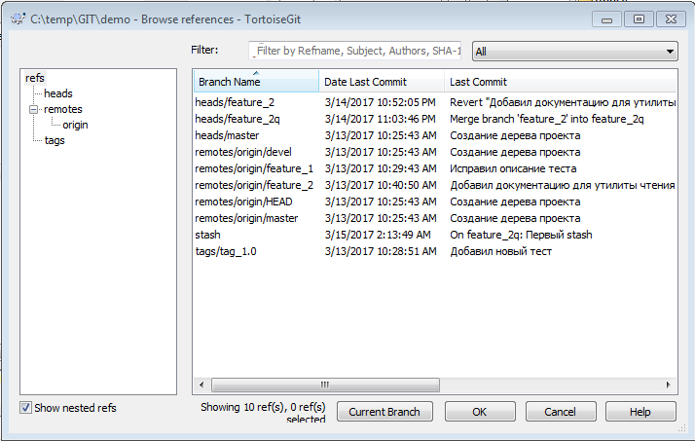
Окно списка ссылок (References) TortoiseGit
<number>

Slide 22
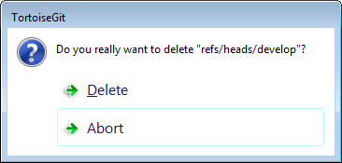
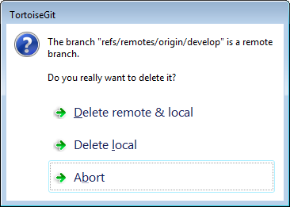
Удаление веток TortoiseGit
Удаление локальной ветки
Удаление ветки внешнего репозирория
<number>

Slide 23
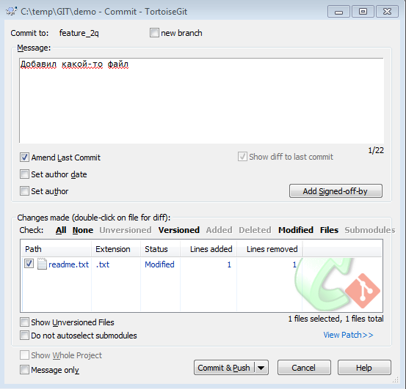
Окно Commit TortoiseGit
<number>

Slide 24
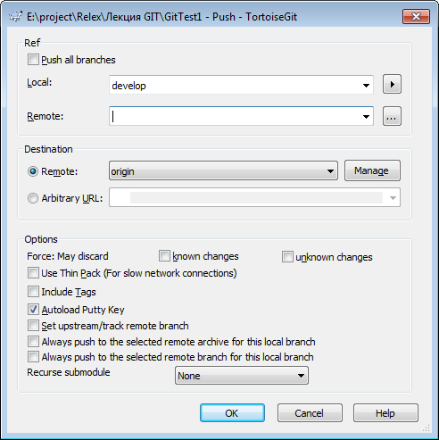
Окно Push в TortoiseGit
<number>

Slide 25
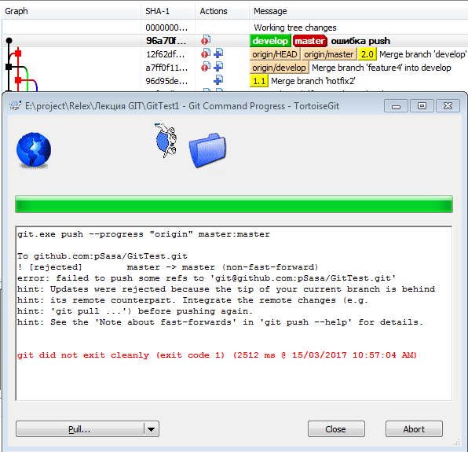
Ошибка Push
<number>

Slide 26
Полезные команды
Amend commit
Stash
Cherry Pick
<number>

Slide 27
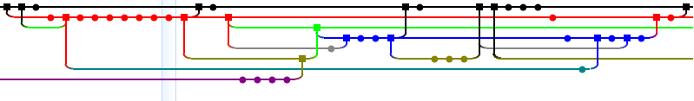
Не очень хорошая история коммитов
<number>

Slide 28
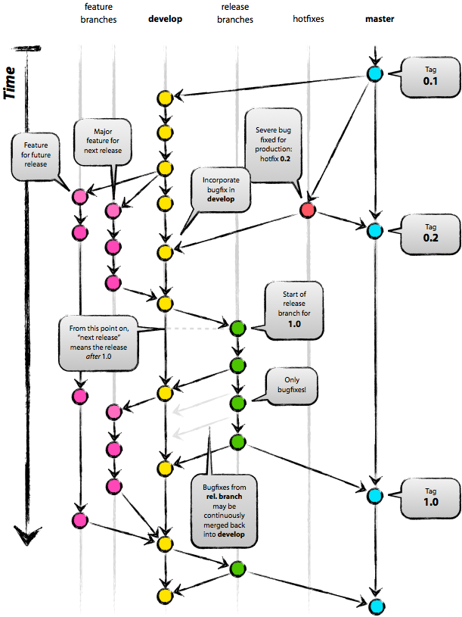
GitFlow. Пример работы с Git в команде
<number>

